Slide 1



Slide 2


Slide 3

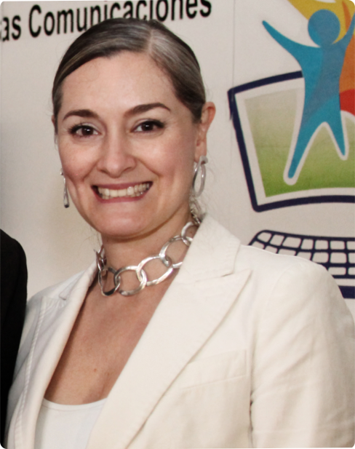
Martha P. Castellanos
Directora Ejecutiva
Computadores para Educar
La Fórmula de las oportunidades
13 años de
Computadores para Educar
de la mano de los entes territoriales.

Slide 4
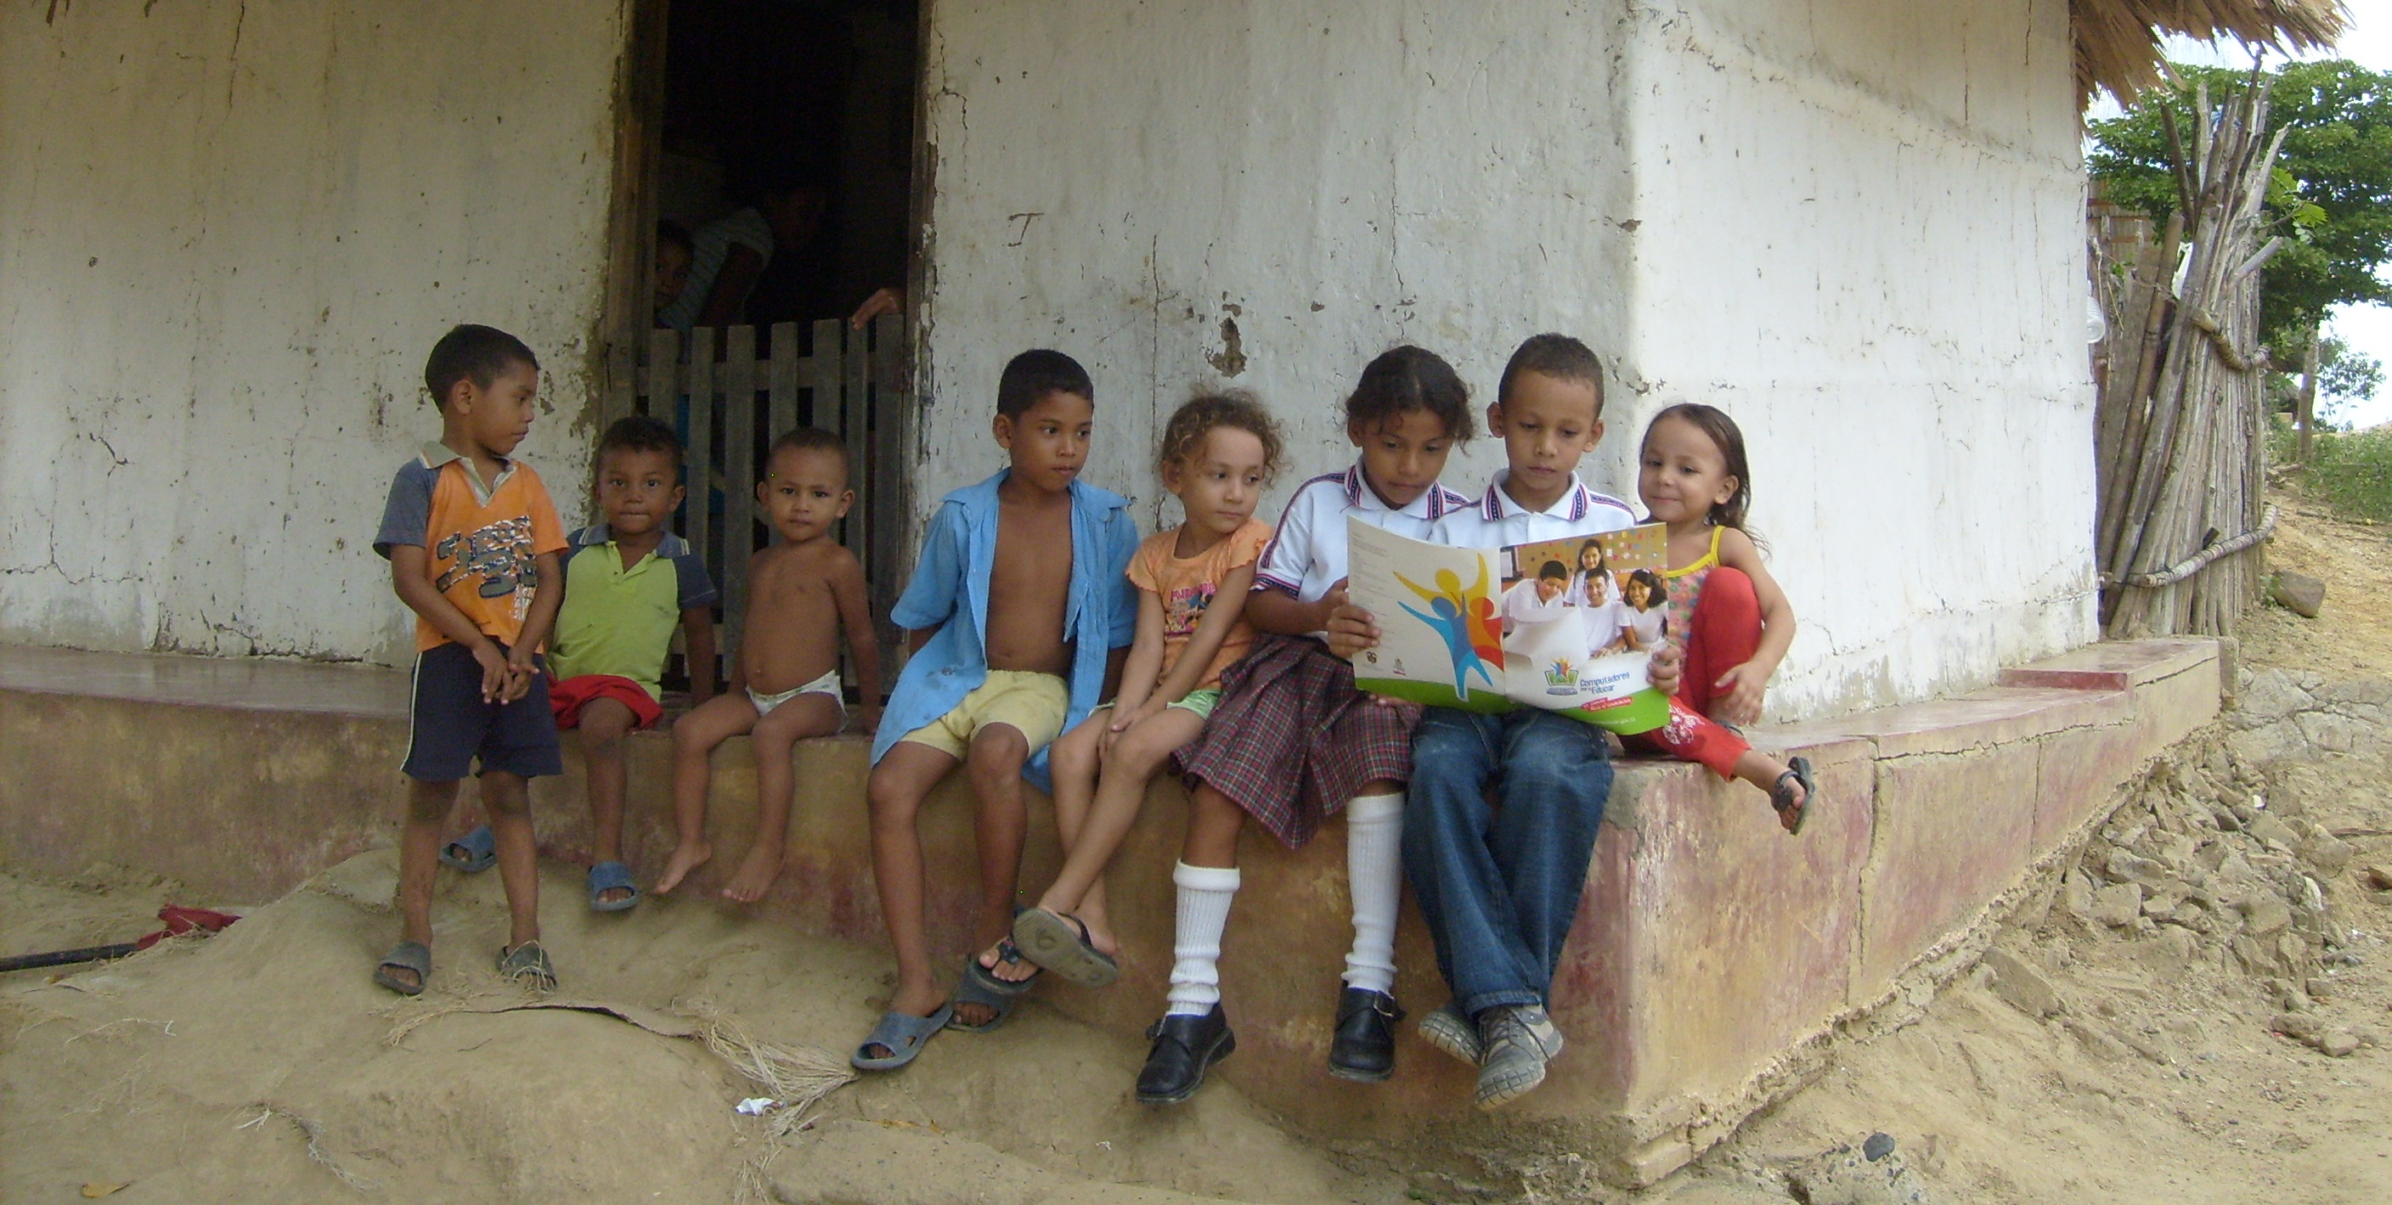
¿ Pueden las herramientas TIC generar cambios positivos en la realidad social ?

Slide 5
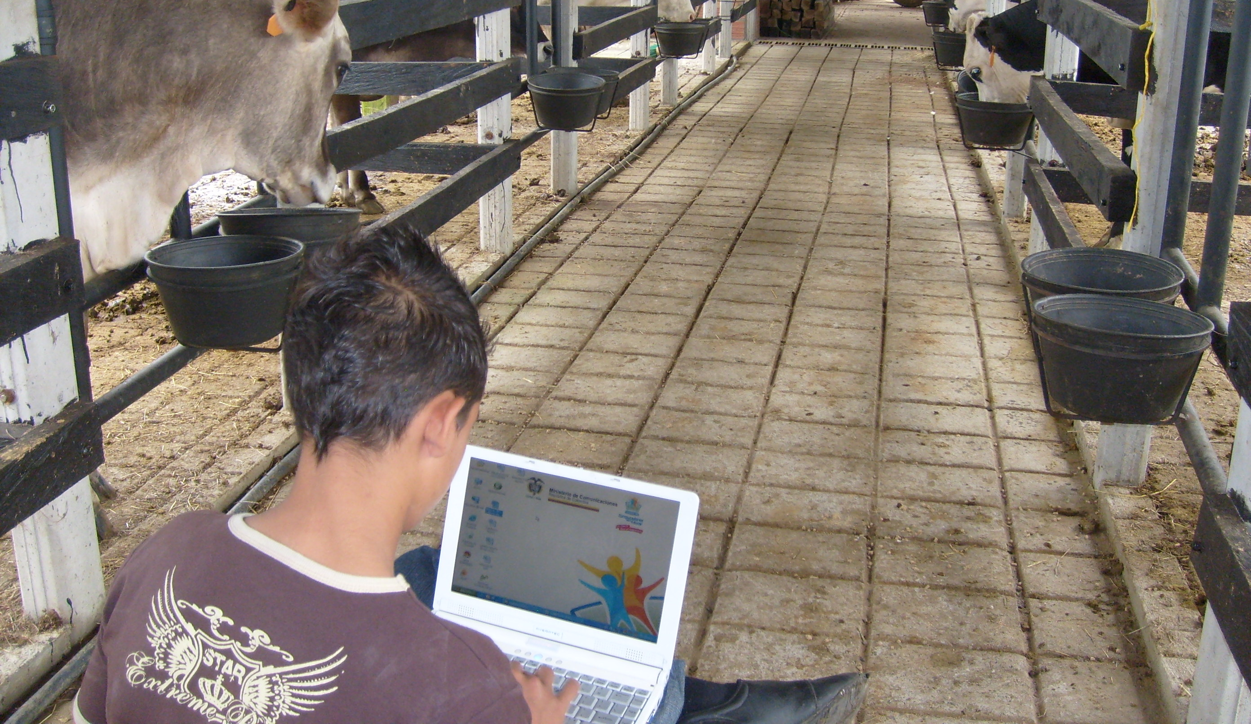
SI !
Coloque o sugiera una foto (2, ó 3 opciones para nosotros elegir) que registre un problema asociado al riesgo de atraso social.
....contribuyen al acceso universal de la educación, a la igualdad en la instrucción, al ejercicio de la enseñanza, al aprendizaje de calidad, y al desarrollo profesional de los docentes... UNESCO
Notes:
La respuea es SI!

Slide 6
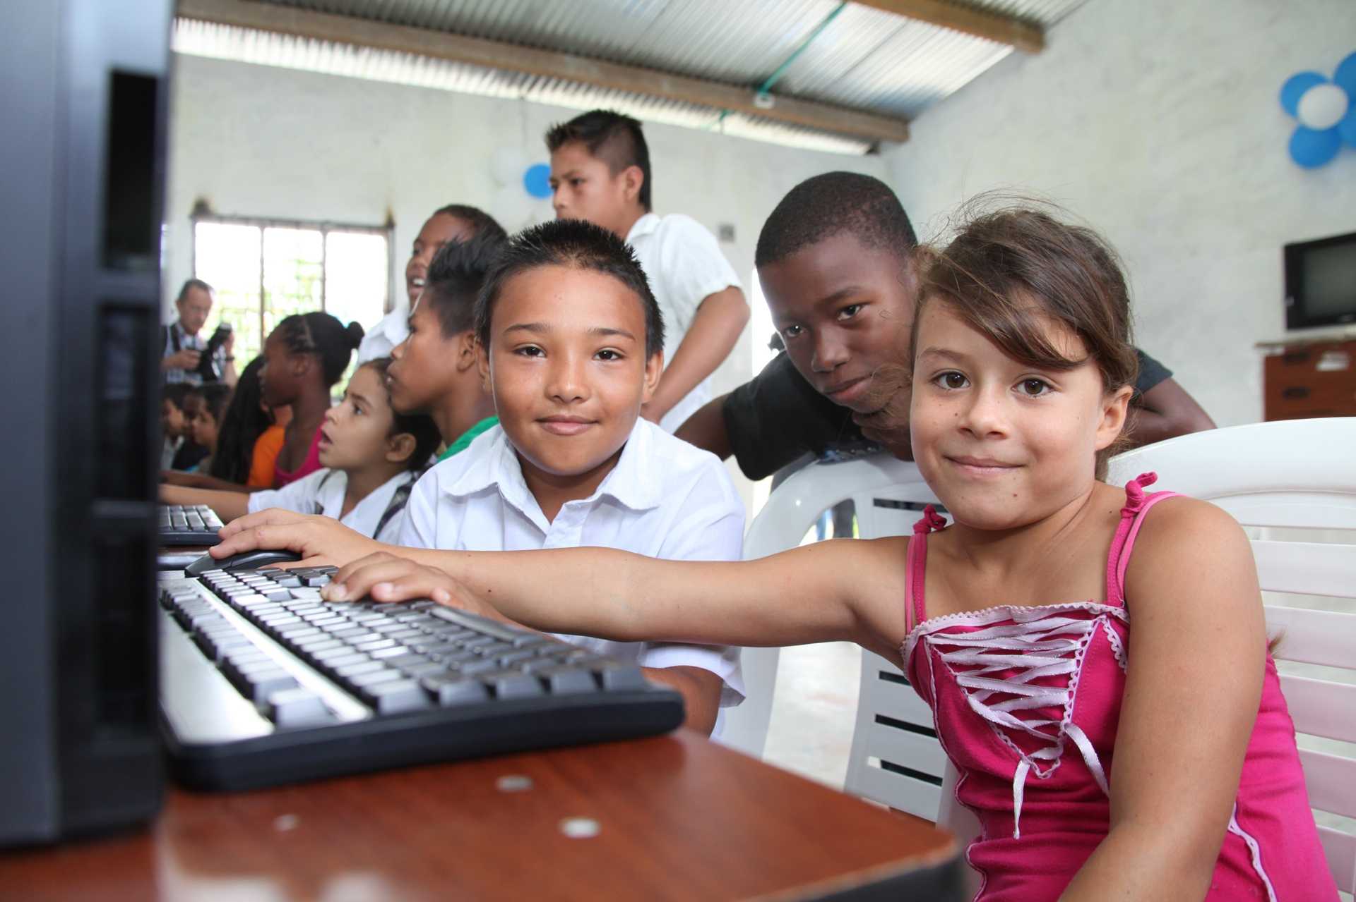
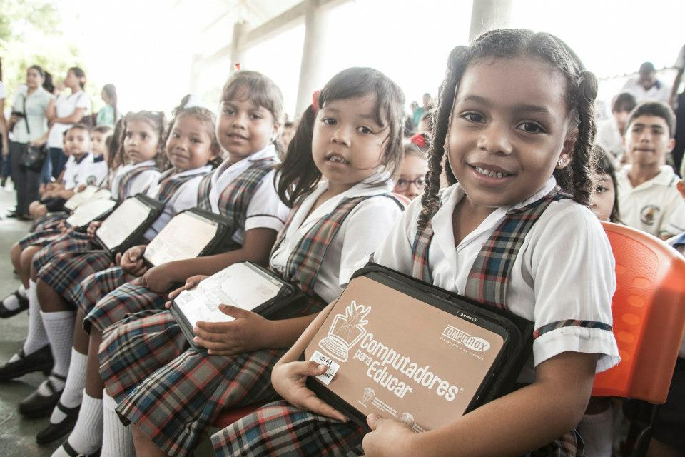
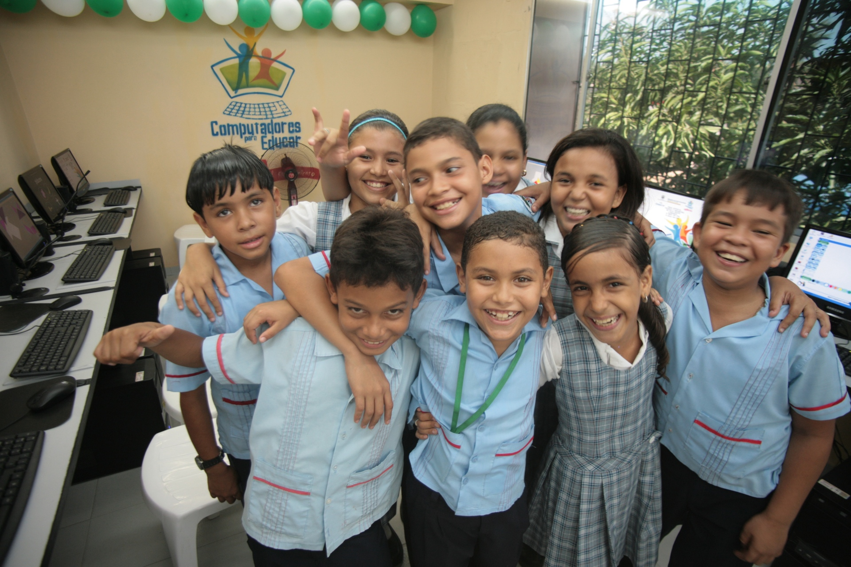
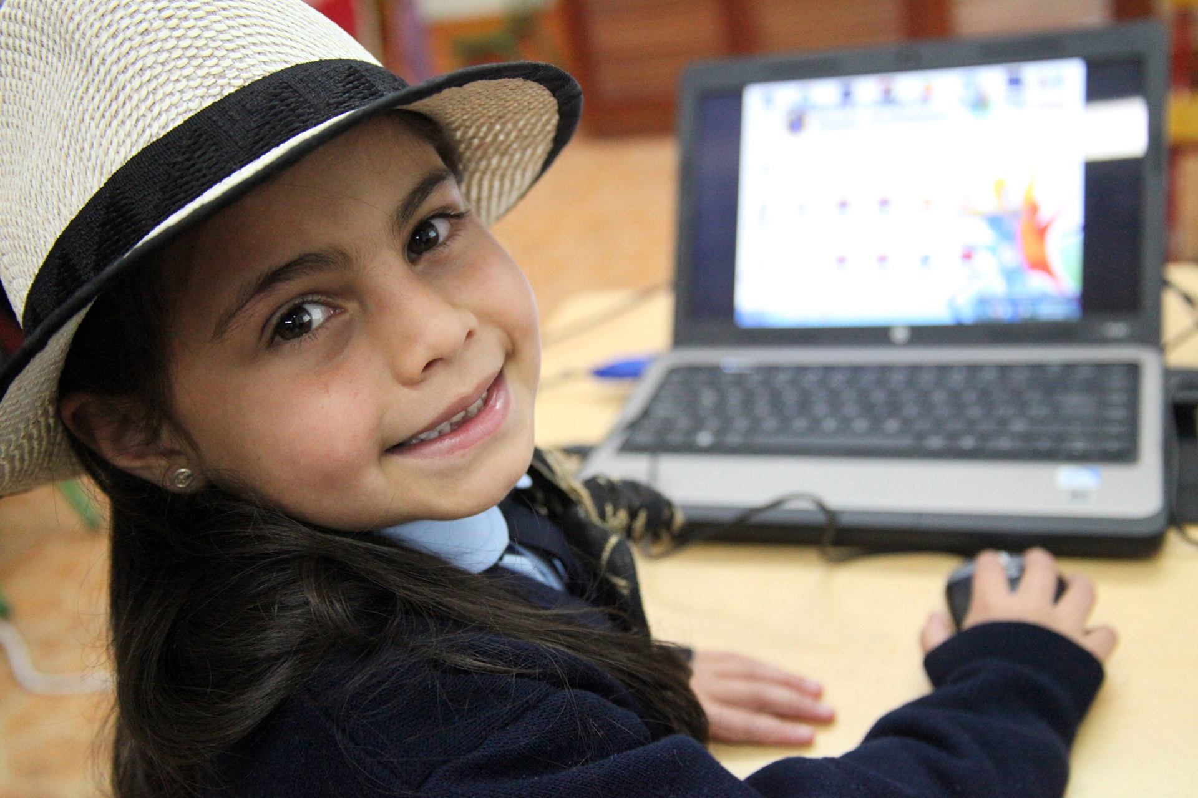
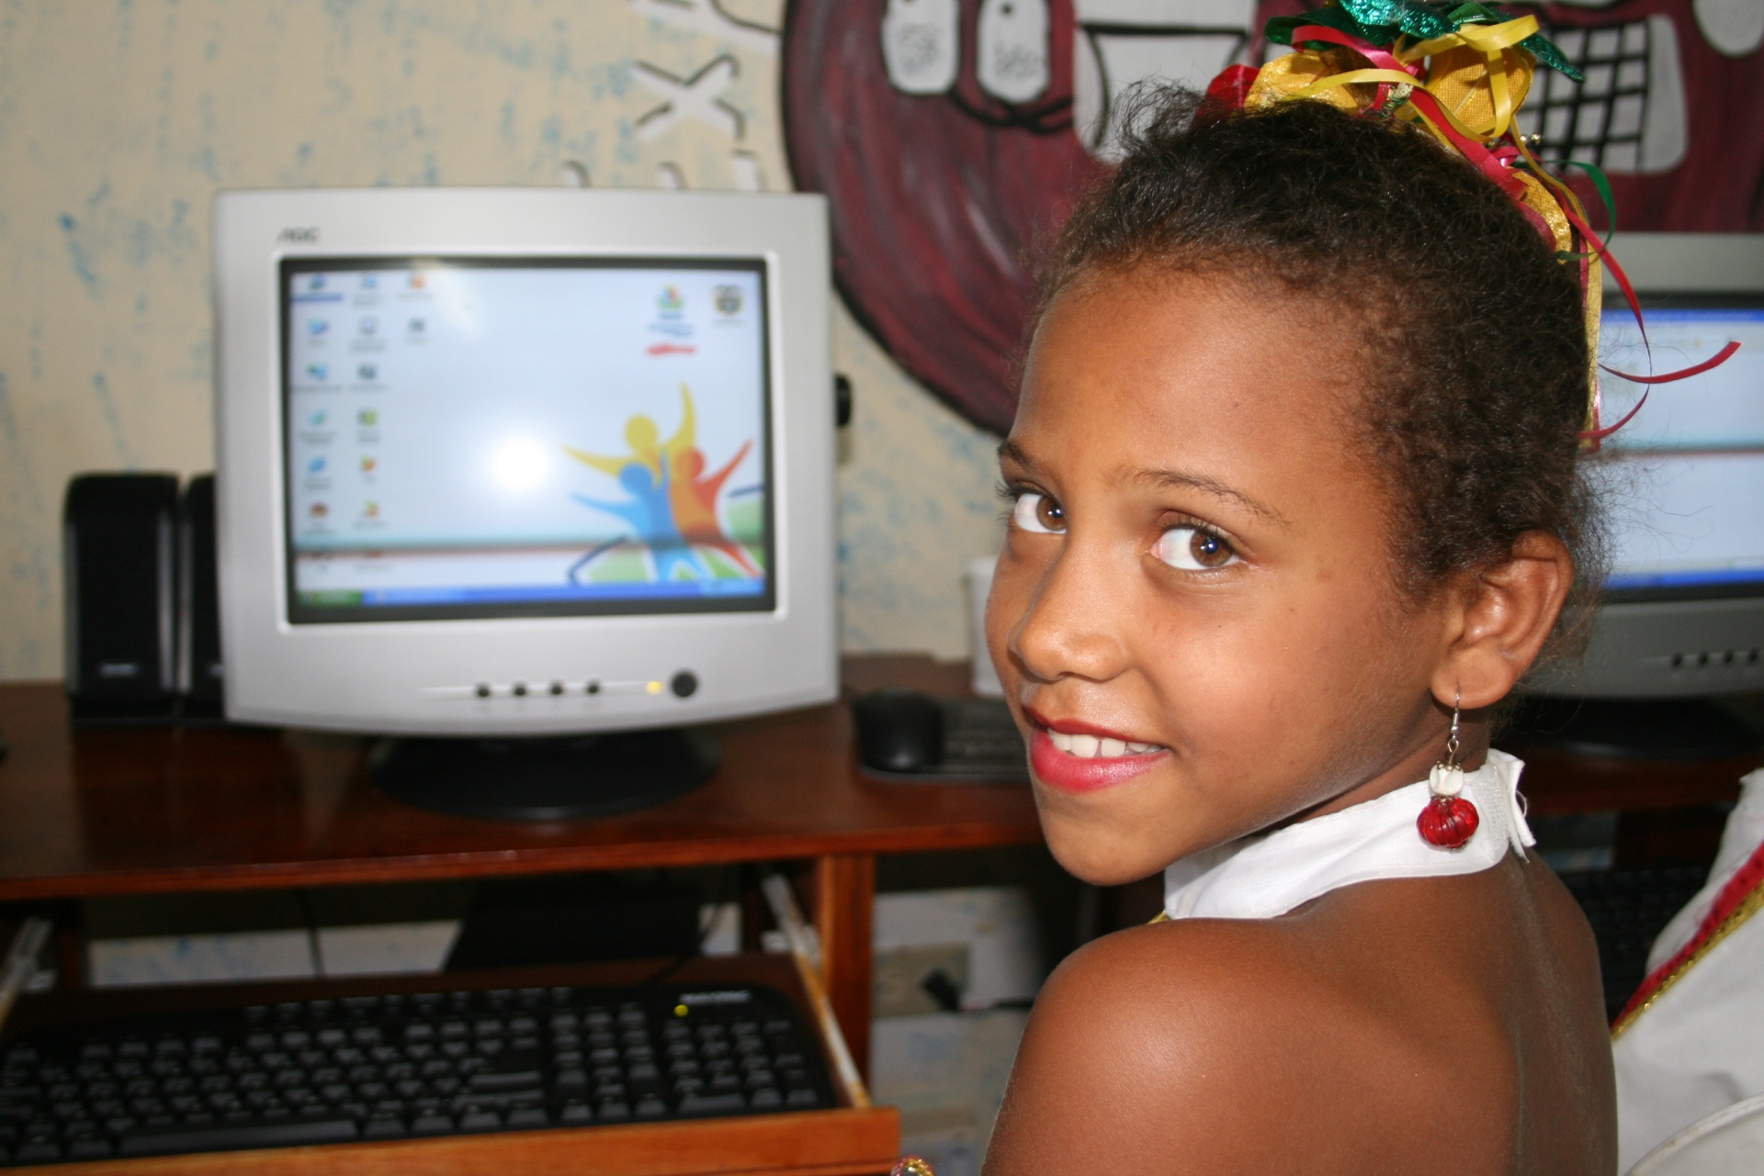

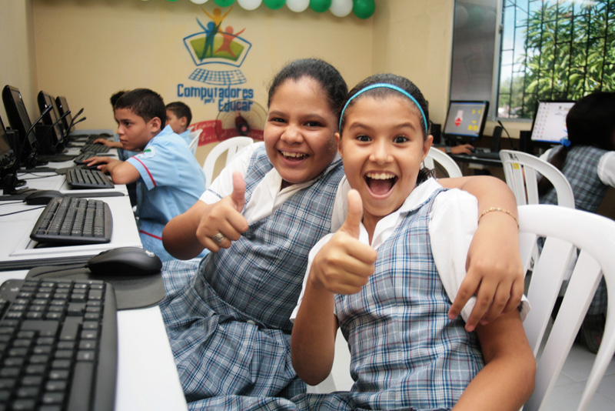
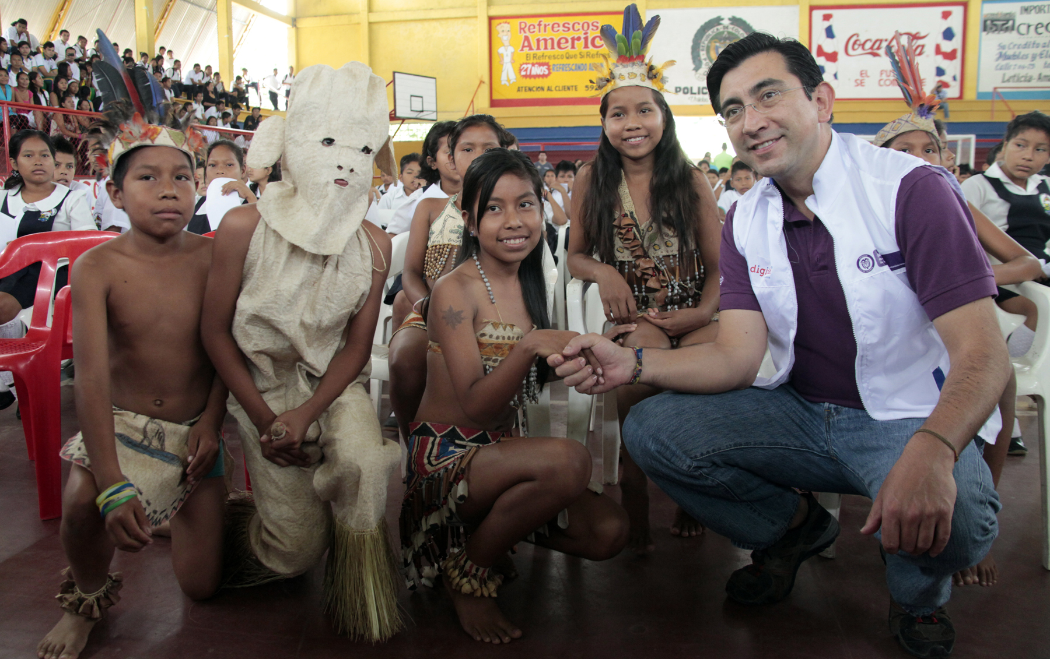
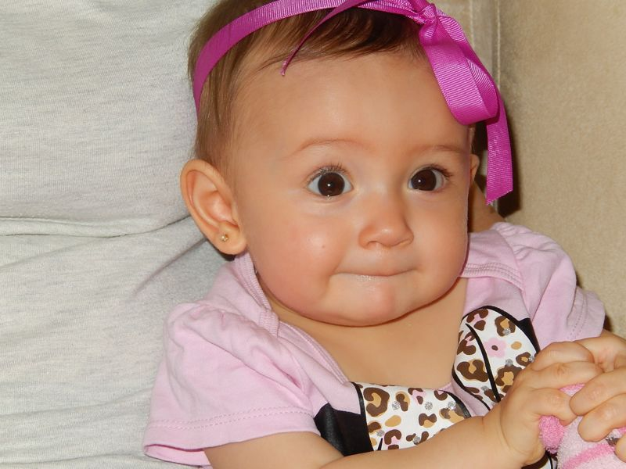
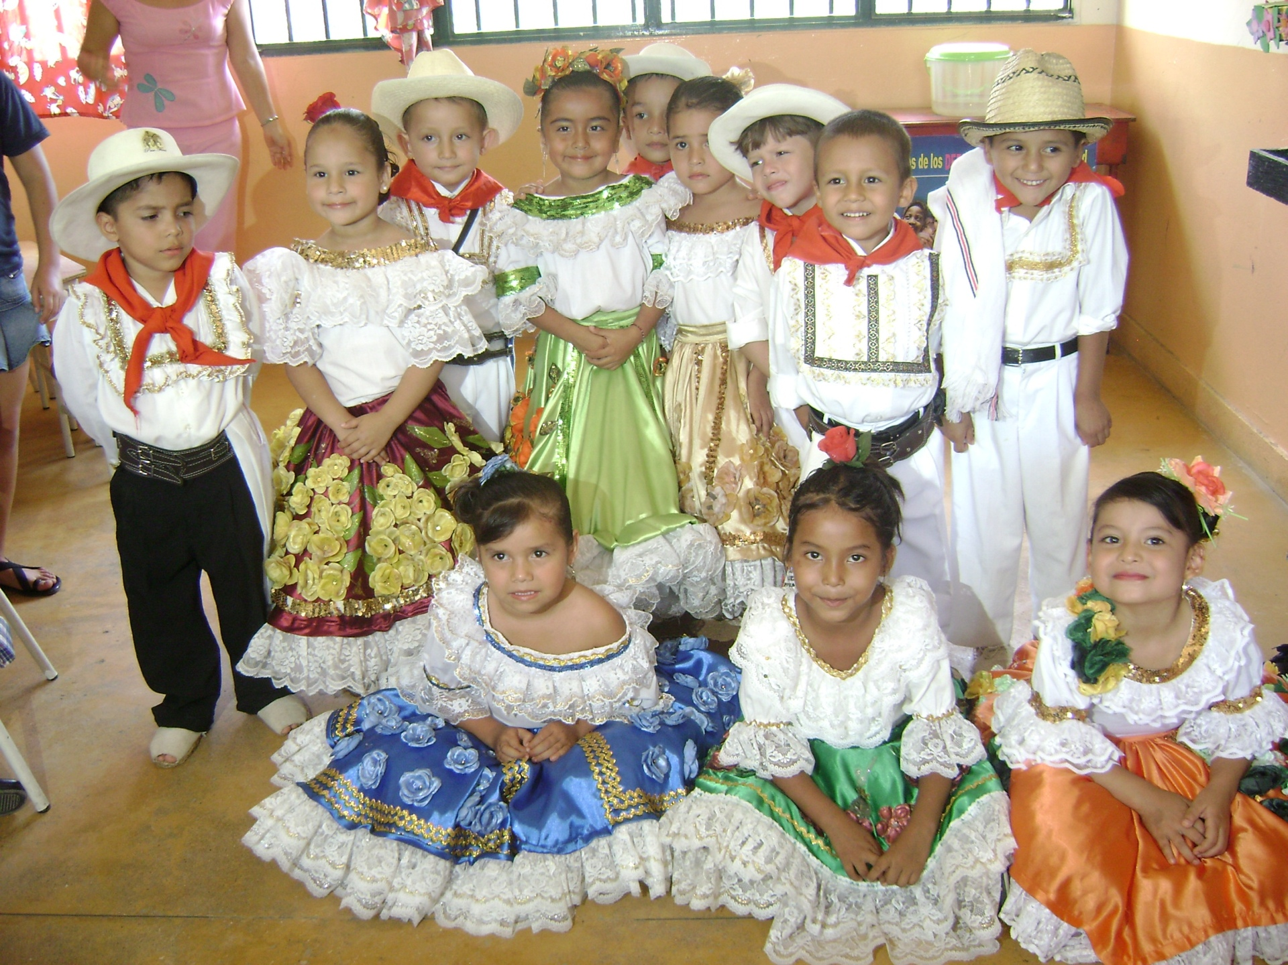

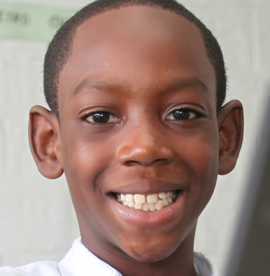
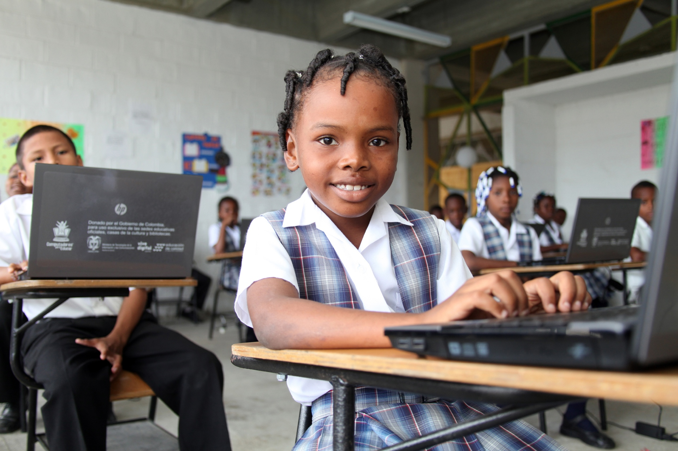
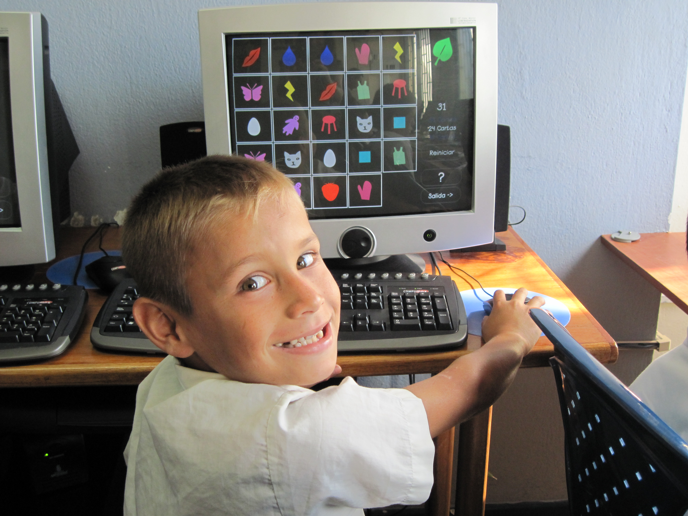

Equidad
Oportunidad
Competitividad
Notes:
Es decir, contribuyen a generar mayor:
Equidad: Cierre de brechas sociales y regionales- DISMINUCIÓN DE LA POBREZA
Oportunidad: Generación de más opciones para el desarrollo – EMPLEO
Competitividad: Mayor productividad.
(Acá cambiamos el tema de Sostenibilidad (Mitigación del impacto ambiental negativo de los elementos tecnológicos) por el de Competitividad),

Slide 7
Generando oportunidades de desarrollo para
que más niños y jóvenes construyan
un mejor futuro para nuestro
país!
Notes:
QUÉ: La misión

Slide 8
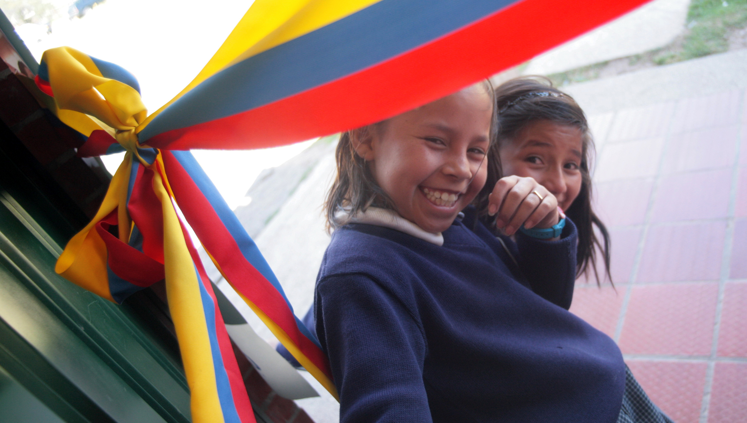
¿ Puedo como Secretario dinamizar esas oportunidades de desarrollo para mi región ?

Slide 9
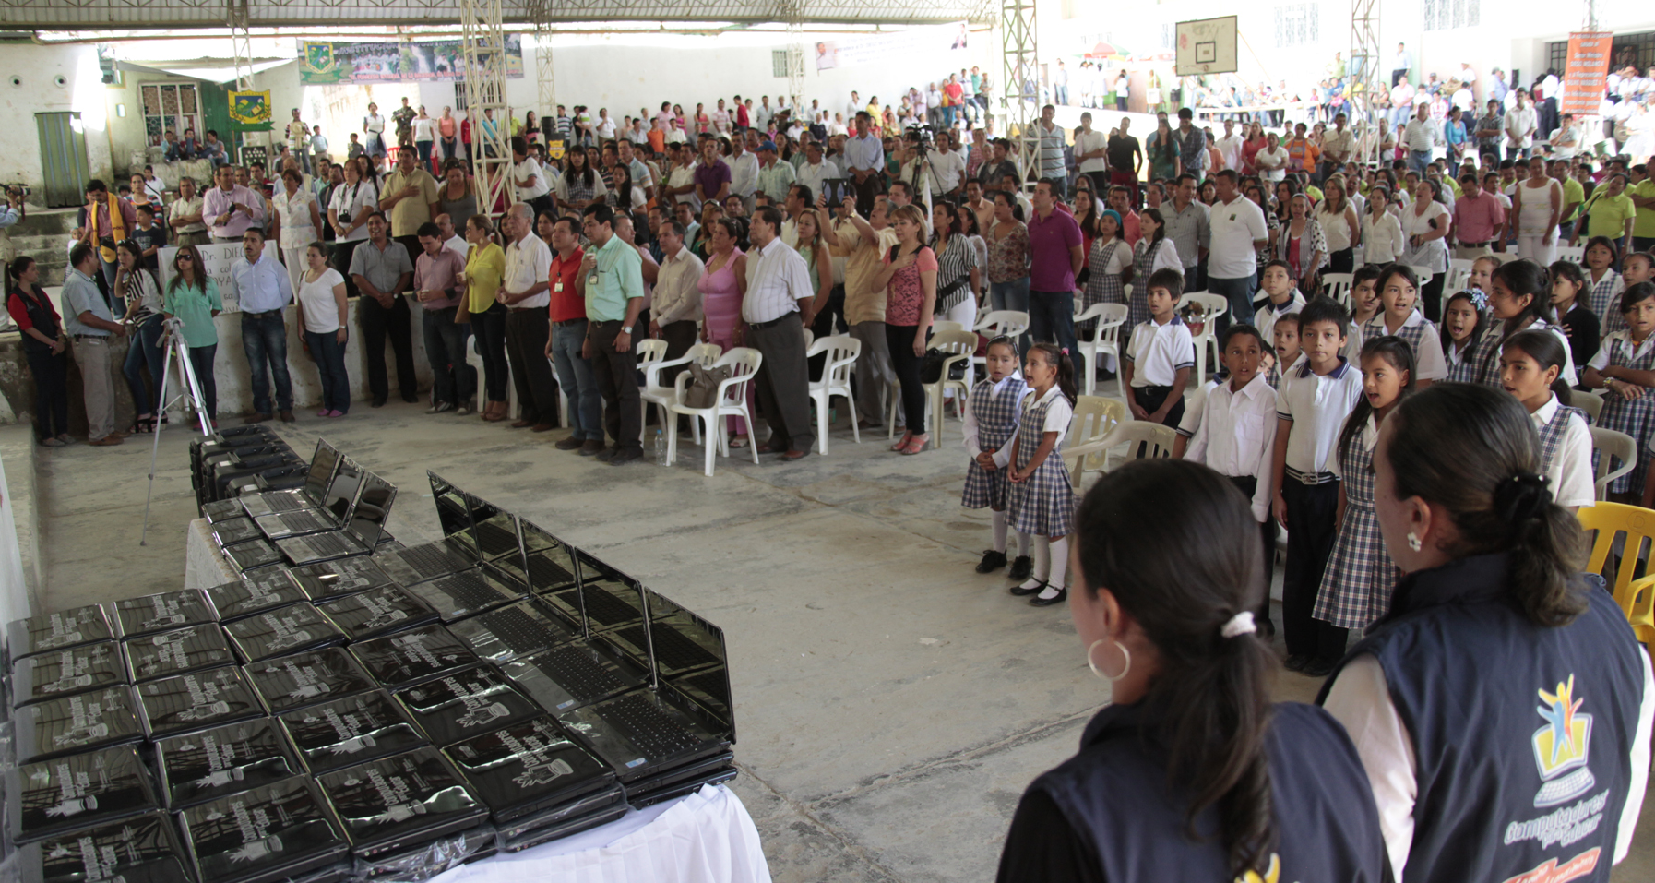
Si. Usted Sr. Secretario, es protagonista!
Usted es agente de cambio: gestiona y Articula...
La Fórmula
Notes:
Gestor del proceso.
Articulador Institucional.

Slide 10


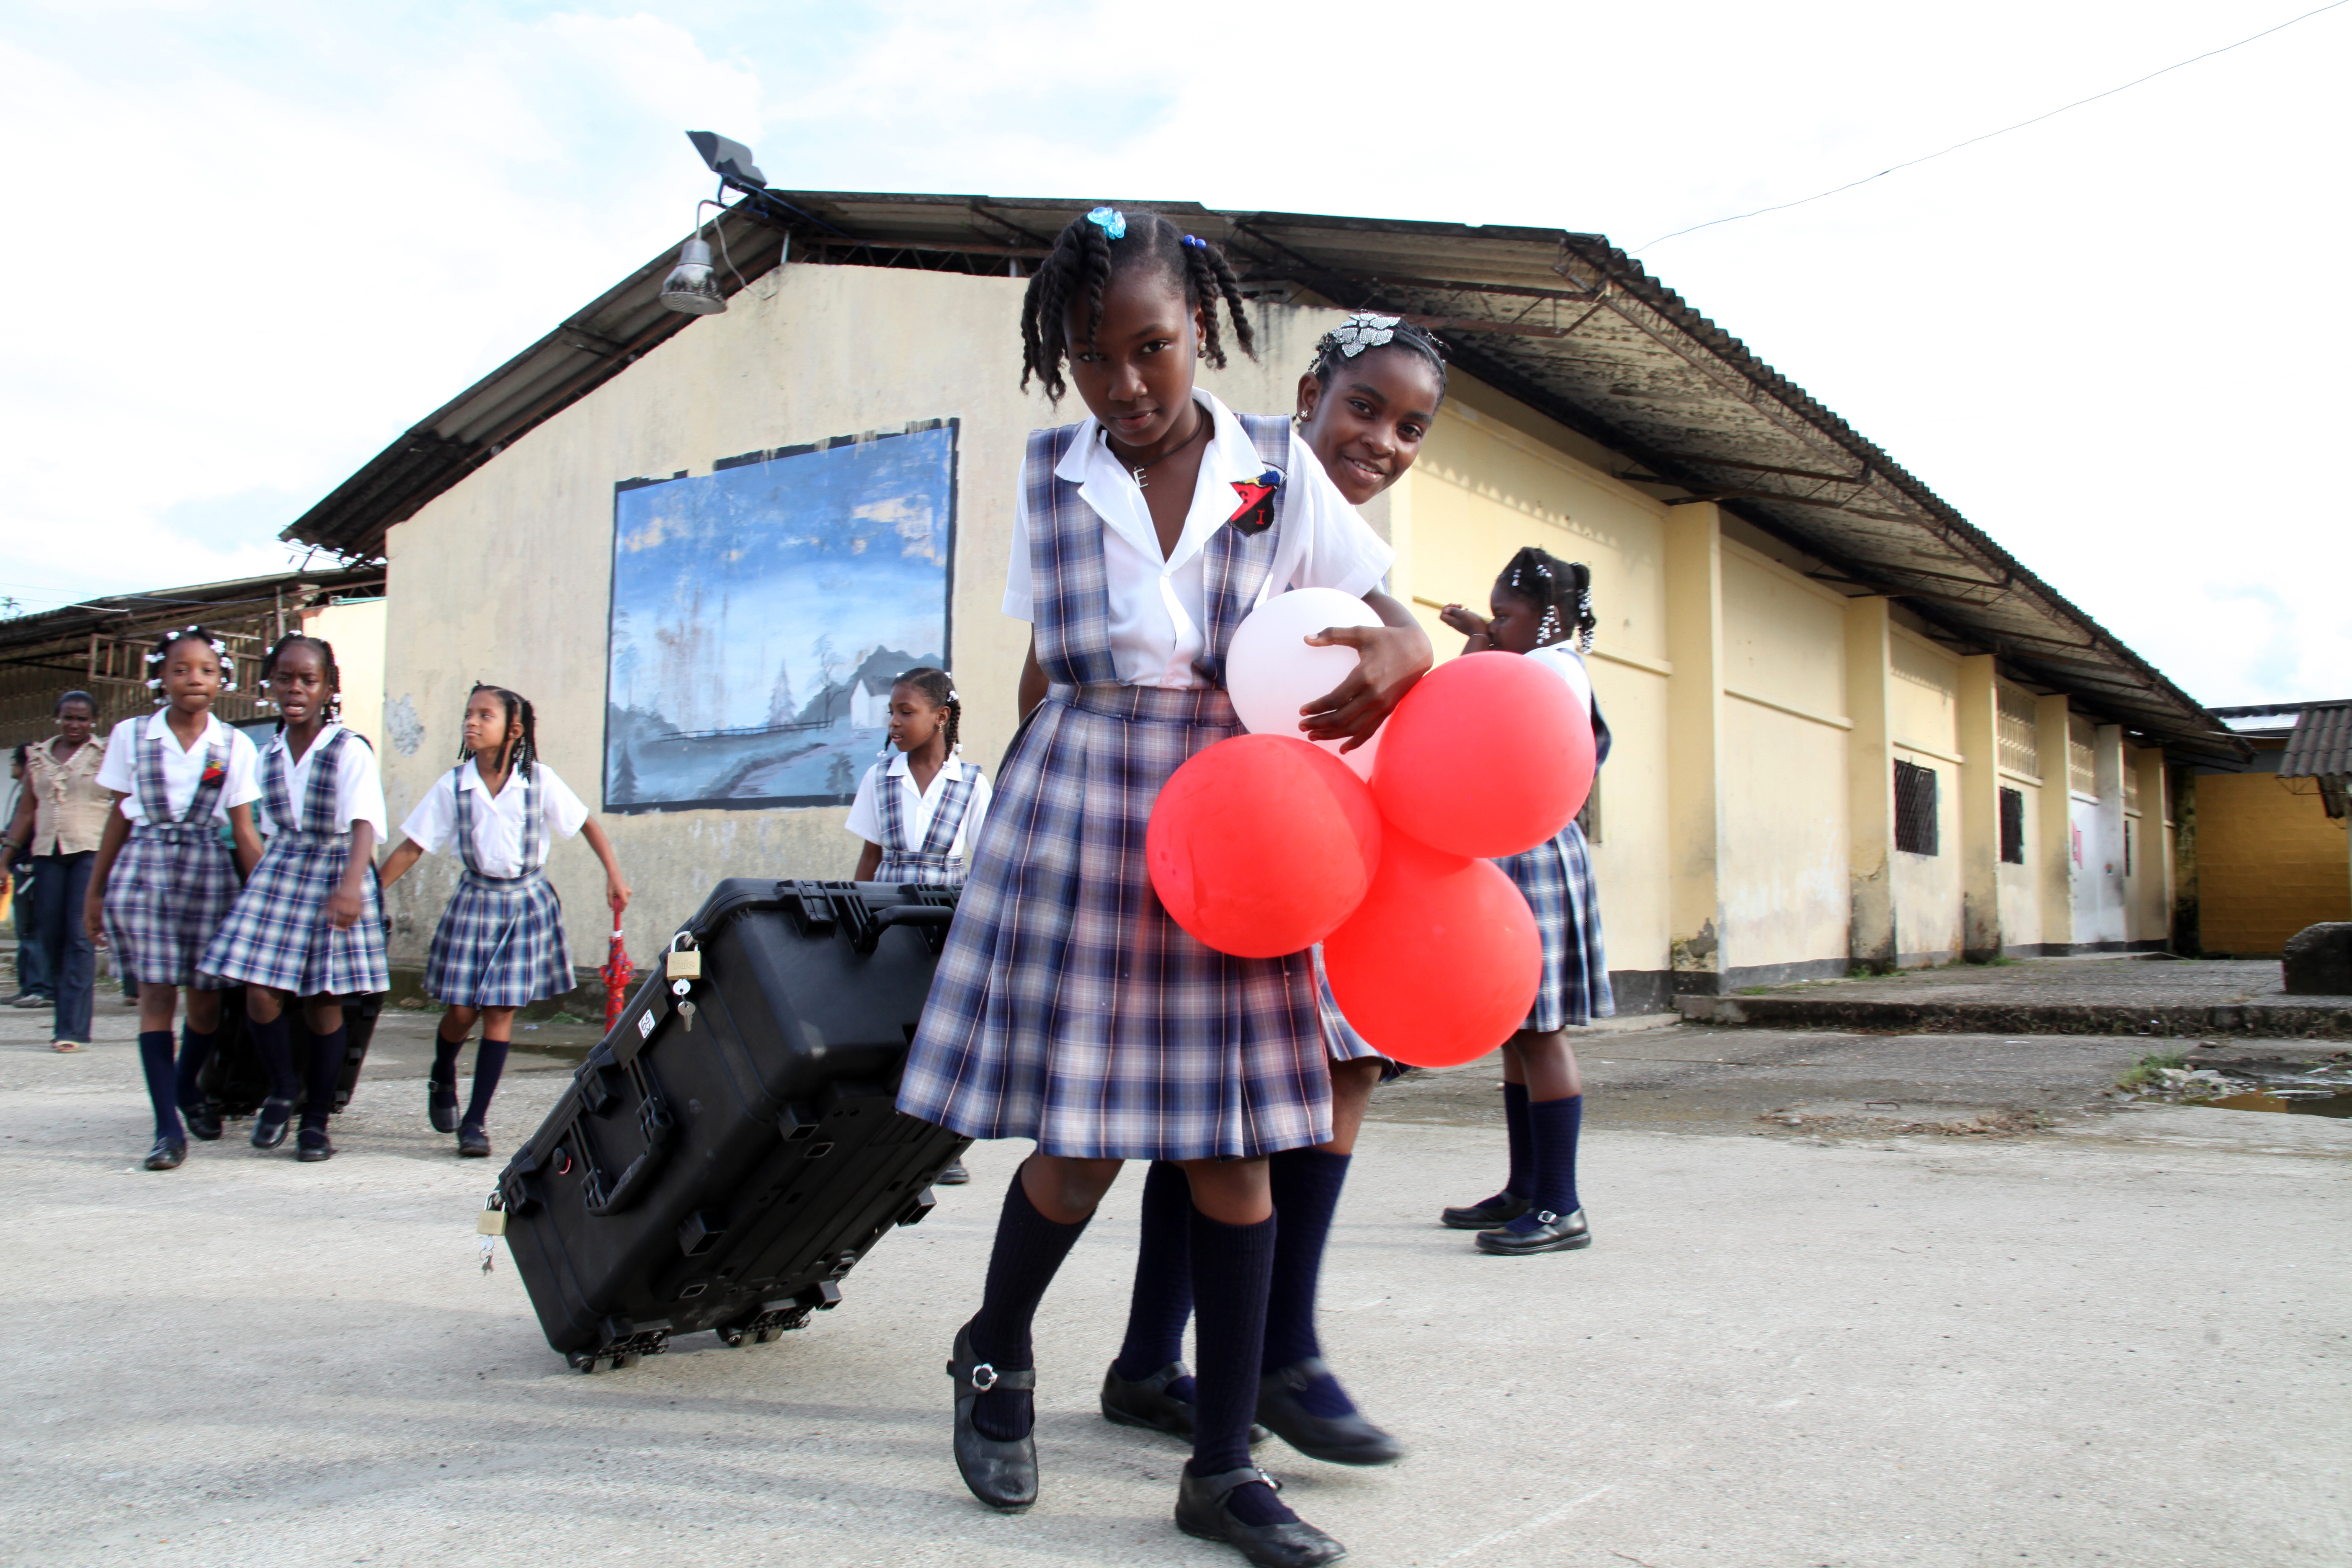
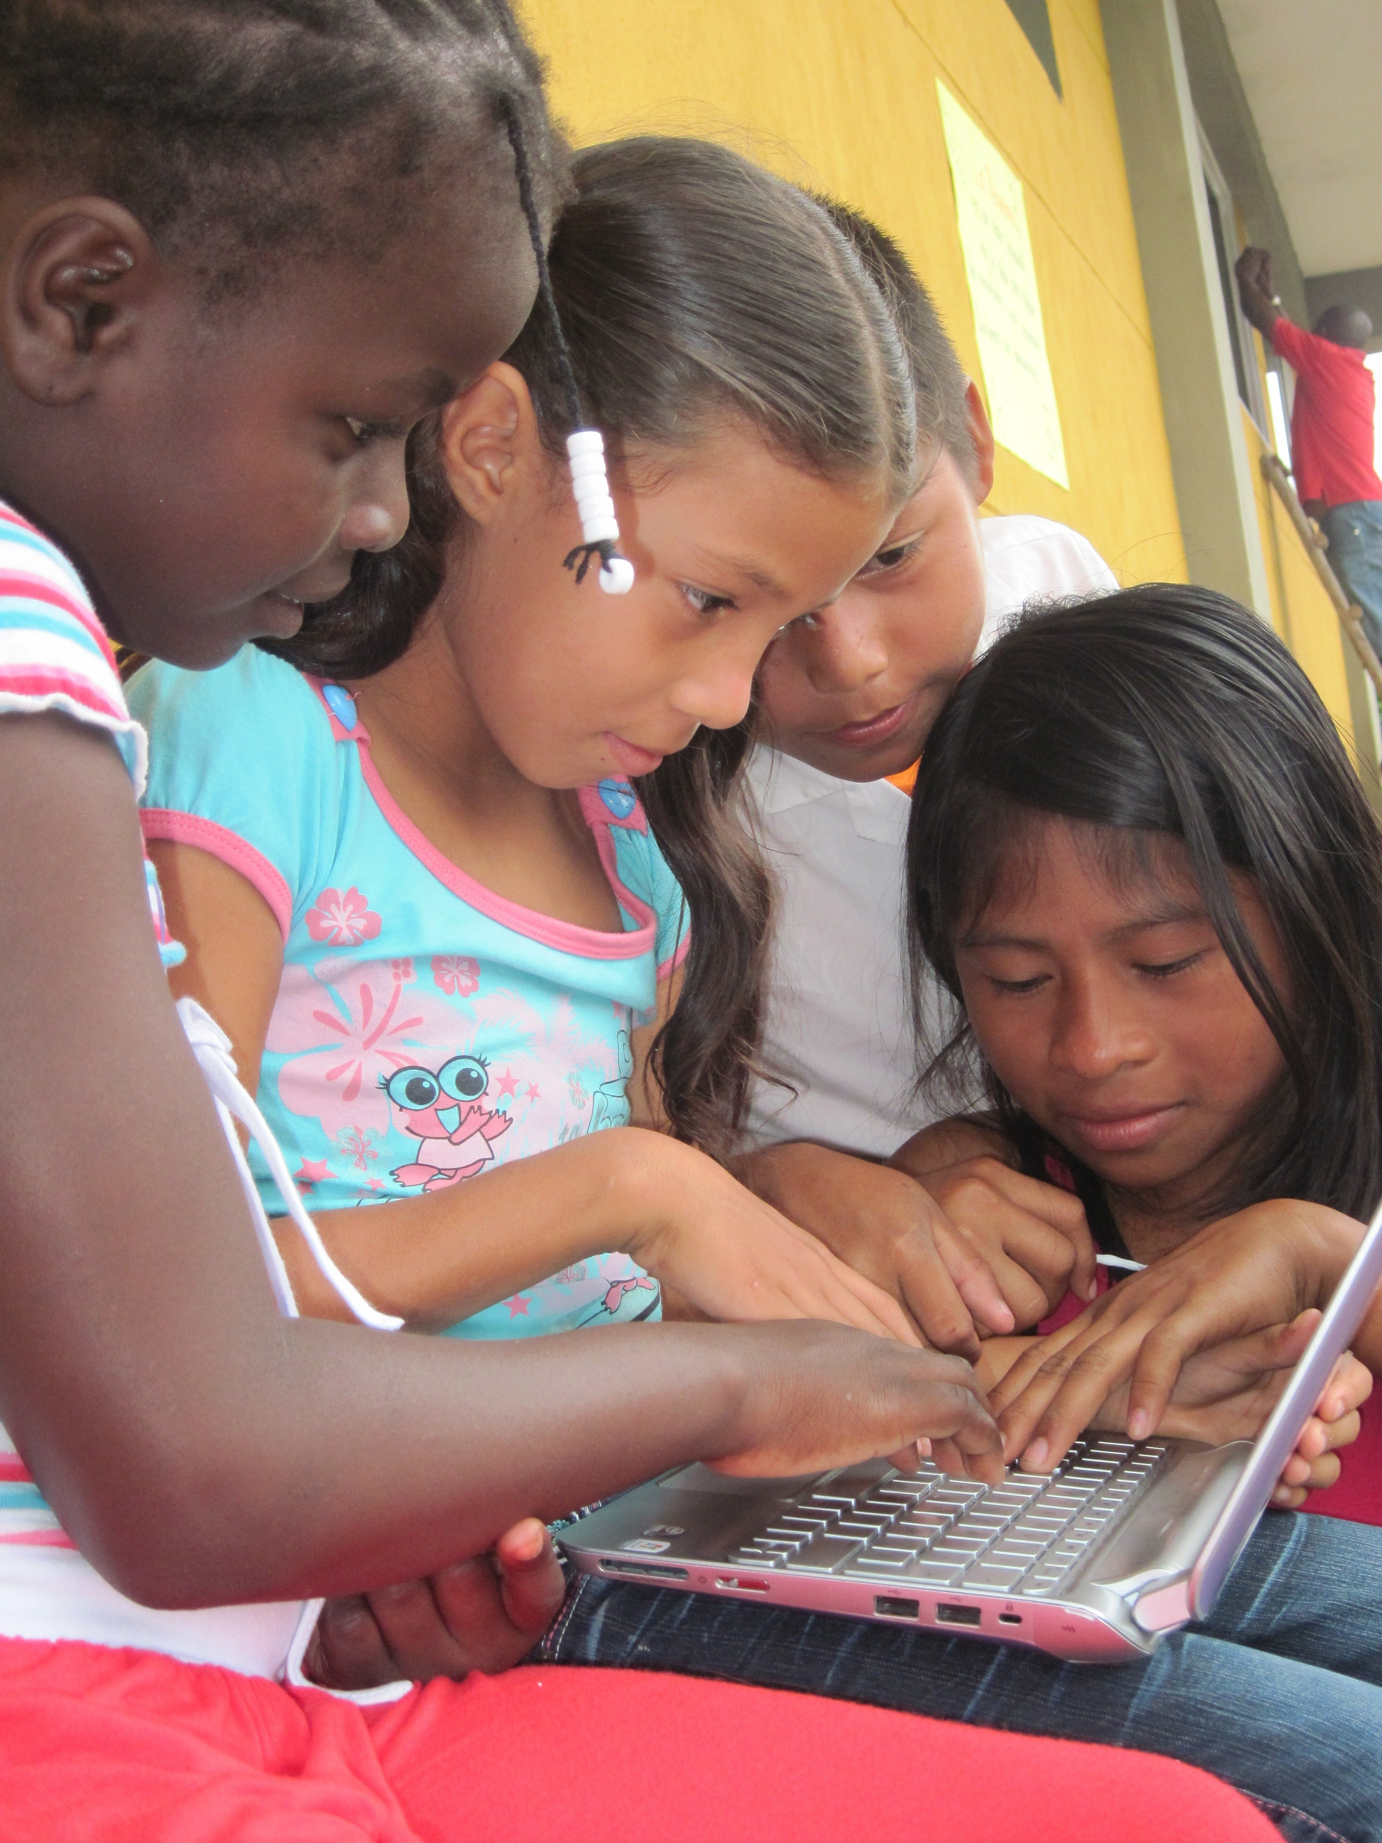
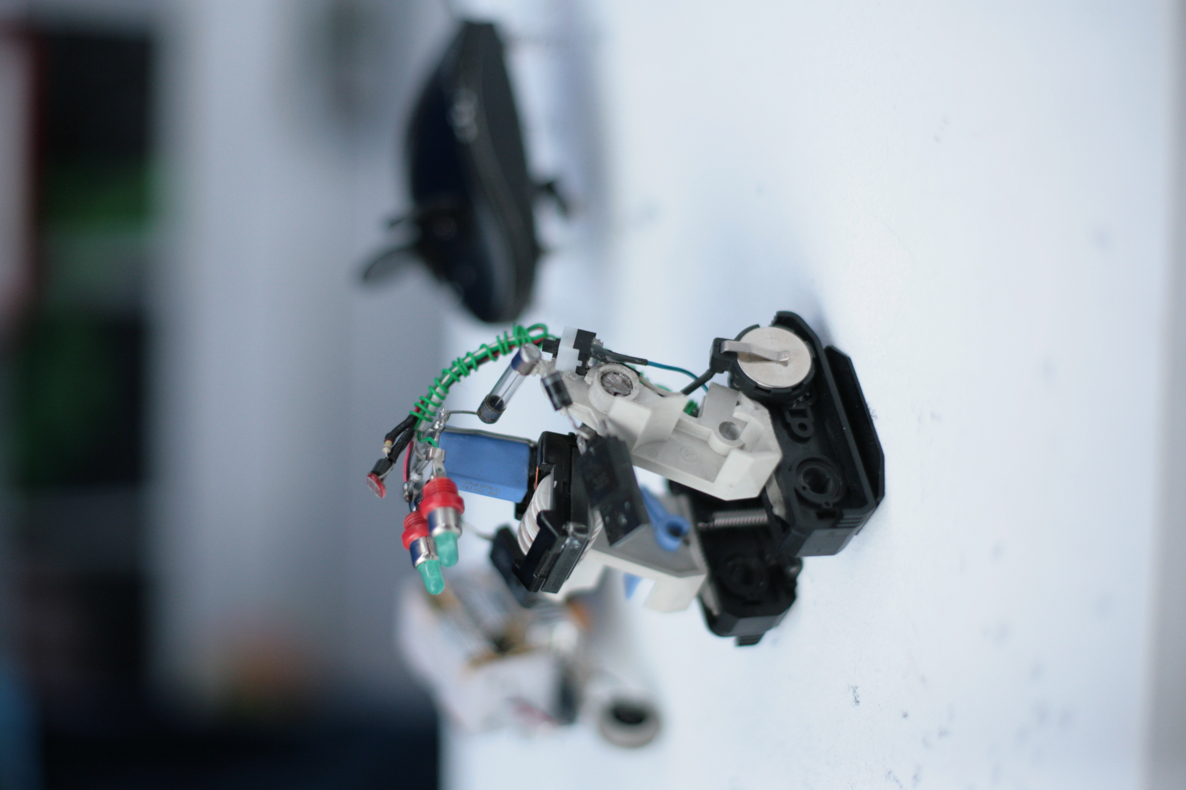





Acceso
Apropiación
Aprovechamiento
Amor

Slide 11



781.000
Terminales entregados
7.200.000 85%
Estudiantes beneficiados
42.000
78%
Escuelas educativas beneficiadas
11
Relación estudiante por PC
Acceso
Notes:
DOTACIÓN DE HERRAMIENTAS TECNOLÓGICAS
SITUACIÓN:
Los estudiantes Colombianos evidencian un desempeño significativamente inferior (pruebas PISA) frenta a los de paises que consolidan las TIC como potencial educativo.
INICIATIVA:
Llevamos la tecnología a sedes educativas oficiales, especialmente las ubicadas en las zonas rurales y apartadas de la geografía nacional.

Slide 12

138.000
47%
Docentes formados con 160
Horas en TIC
75.000
26%
Docentes formados con diplomado
Apropiación
Notes:
FORMACIÓN Y ACOMPAÑAMIENTO A LAS COMUNIDADES EDUCATIVAS
SITUACIÓN:
En Colombia es incipiente el reconocimiento del impacto de la tecnología en la educación. Pocos docentes saben cómo aplicar la tecnología como herramienta didáctica
INICIATIVA:
Desarrollamos prácticas innovadoras de enseñanza y aprendizaje a través de la apropiación de las tecnologías de vanguardia, generando mayor interés en los contenidos educativos.

Slide 13


1.400
Plataformas de Robótica hechas con residuos electronicos.
147.000 PC
Equivalente a 253 tracto-camiones,
ó 758 camiones
Aprovechamiento
Notes:
GESTIÓN AMBIENTAL DE LOS EQUIPOS EN DESUSO.
SITUACIÓN:
Antes del año 2000 no existía en nuestro país ninguna estrategia integral para la gestión final de los computadores en desuso.
INICIATIVA:
Lideramos un modelo único de gestión pública que integra la donación, el reacondicionamiento de equipos en desuso y el aprovechamiento de residuos electrónicos.

Slide 14
Amor
Notes:
NUESTRO COMPROMISO CON LOS NIÑOS Y JÓVENES, QUE VA MÁS ALLÁ DE LA OBLIGACIÓN.
SITUACIÓN:
La percepción de las TIC suele estar asociada meramente a los elementos tecnológicos, ignorando el componente más importante: Las personas.
INICIATIVA:
Construimos comunidad, la cual crece y se enriquece con las historias de vida tanto de nuestros beneficiados los niños y jóvenes, como de las vidas de nuestros padrinos, aliados y amigos.

Slide 15
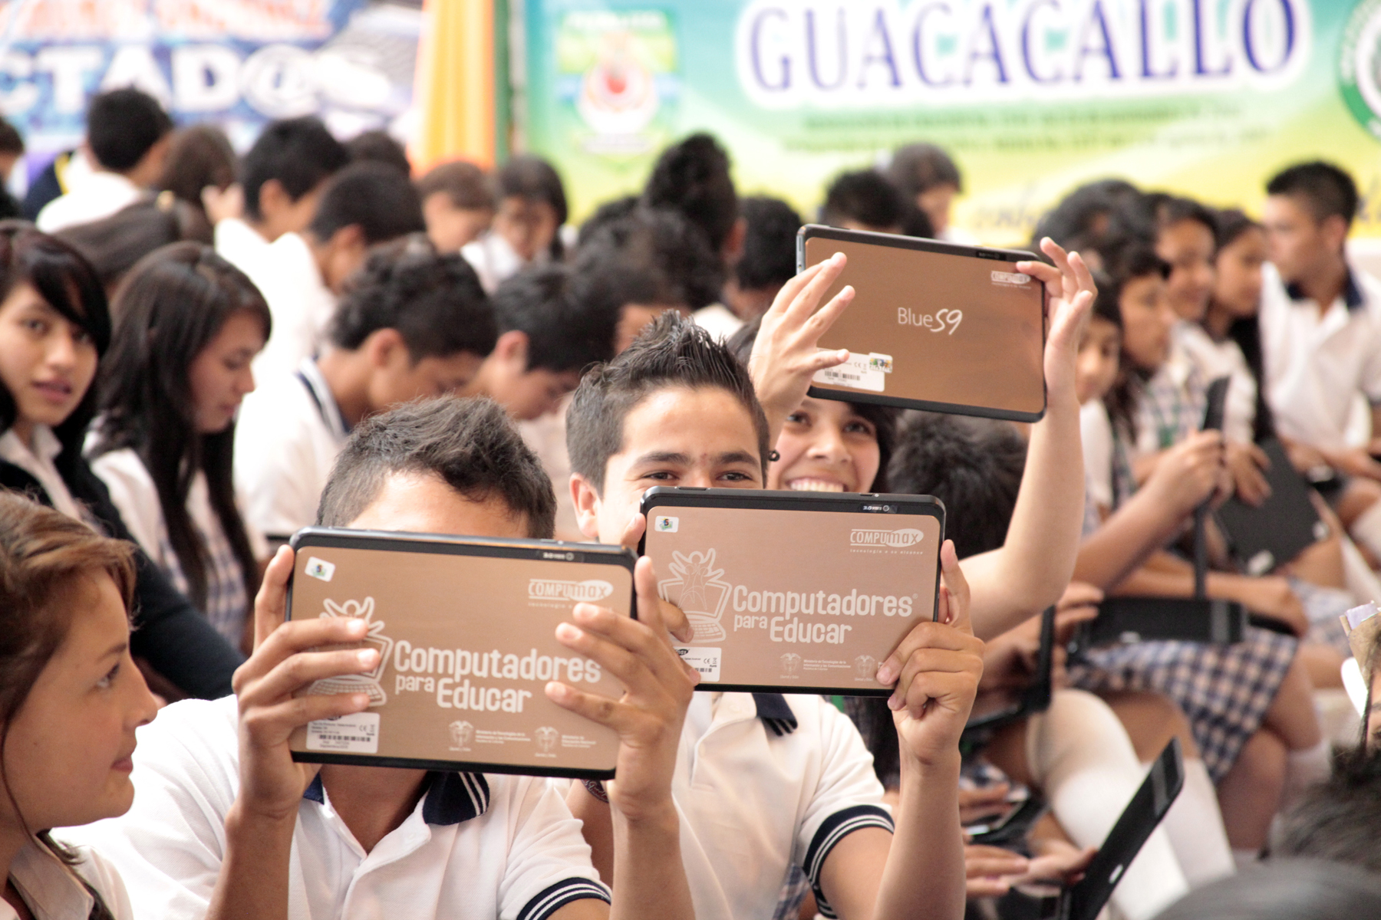


+5,1%
Estudio del CEDE
Universidad de los Andes
Probabilidad de ingreso a la educación superior
+4,6%
Ingreso económico laboral
+2%
Puntaje pruebas
Saber 11º
- 4%
Deserción escolar

Slide 16
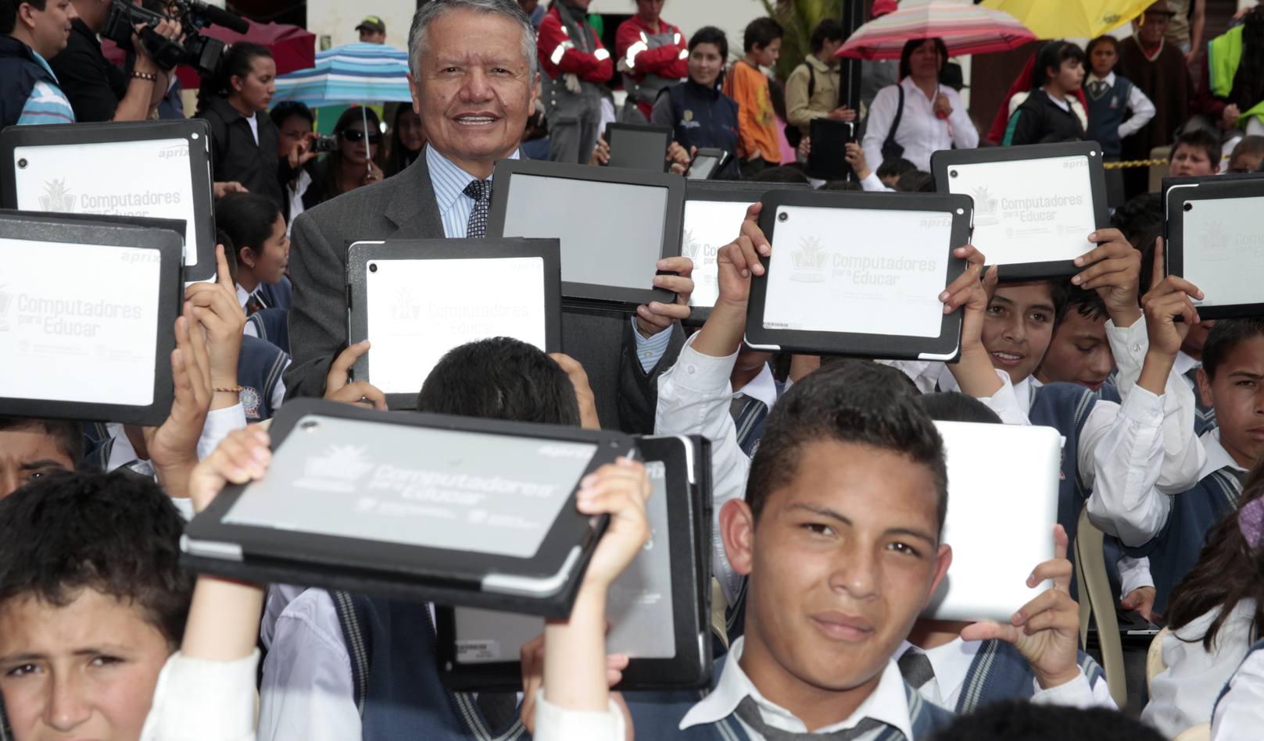
Tu misión es la nuestra, la nuestra puede ser la tuya.
¿ Contamos contigo ?
Notes:
Gestor del proceso.
Articulador Institucional.
(EL DE LA FOTO: Alfonso Vargas presidente del Consejo de Estado de Ramiriquí).

Slide 17

Los niños de Colombia te nombran...

Slide 18




Computadores para Educar
Frentes de trabajo común
Tabletas para Educar
Formación de maestros en Diplomado de TIC
Retoma de PCs en desuso en las sedes educativas
Notes:
Frentes de trabajo

Slide 19
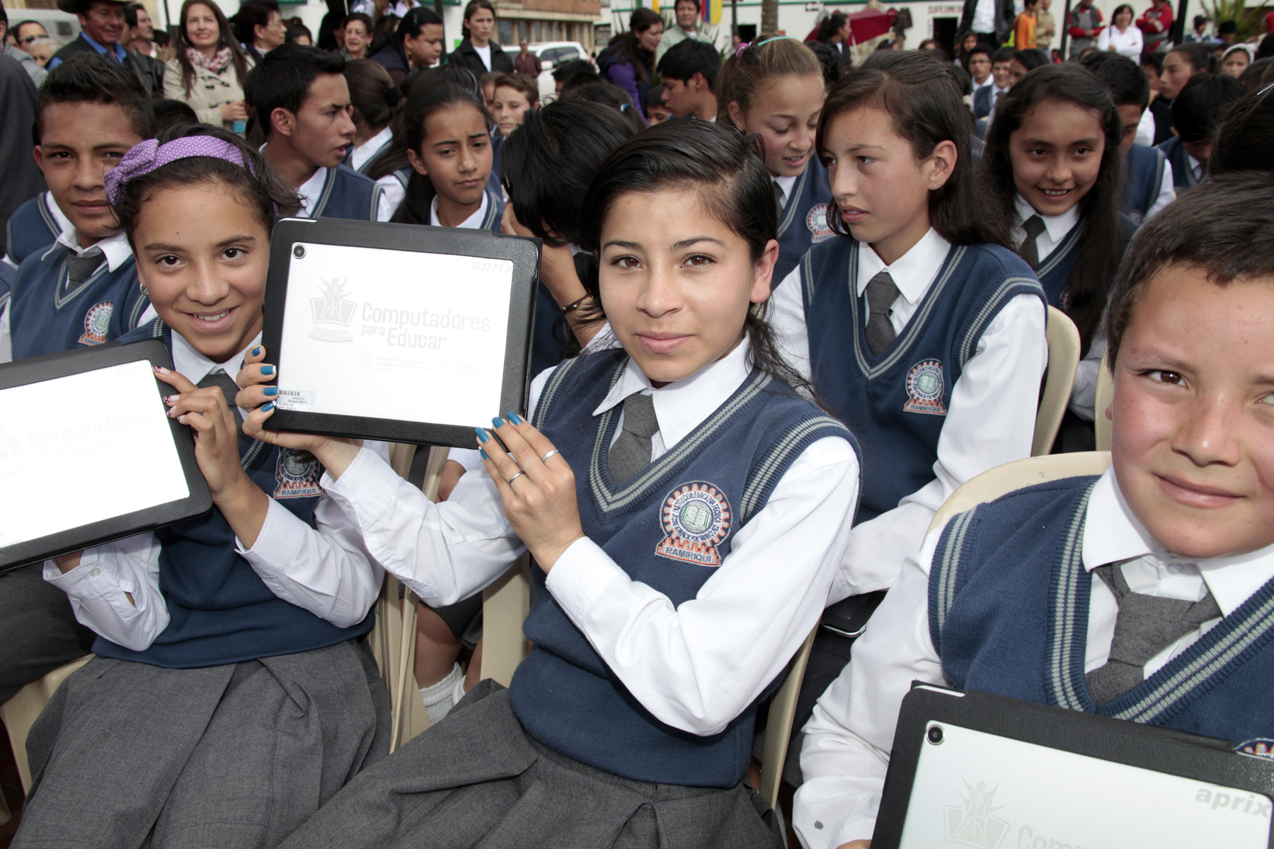
¿Cuál es mi aporte como
?
Apoyar las entregas

Slide 20

Metas de computadores 2014:
Beneficiar a:
15.000
sedes
Todas las alcaldías y gobernaciones deberán garantizar conectividad Wifi, seguridad, pólizas y un alidado estratégico.
Notes:
Todas las alcaldías y gobernaciones deberán garantizar conectividad Wifi, seguridad, pólizas y un aliado pedagógico.

Slide 21

Metas de computadores 2014:
Entregar:
500.000
terminales
172.000
portátiles

Slide 22

Metas de retoma 2014:
Toneladas a retomar:
400
toneladas
Equivalentes a:
20.000 computadores

Slide 23

Metas de computadores 2014:
Entregar:
500.000
terminales
335.000
tabletas

Slide 24
Requisitos Tabletas para Educar 2014
Propuesta técnica sede educativa
Aliado pedagógico
Conectividad
Pólizas
Contrapartida
Notes:
Contrapartida para Gobernaciones y municipios especiales, categoría 1, 2 y 3.

Slide 25
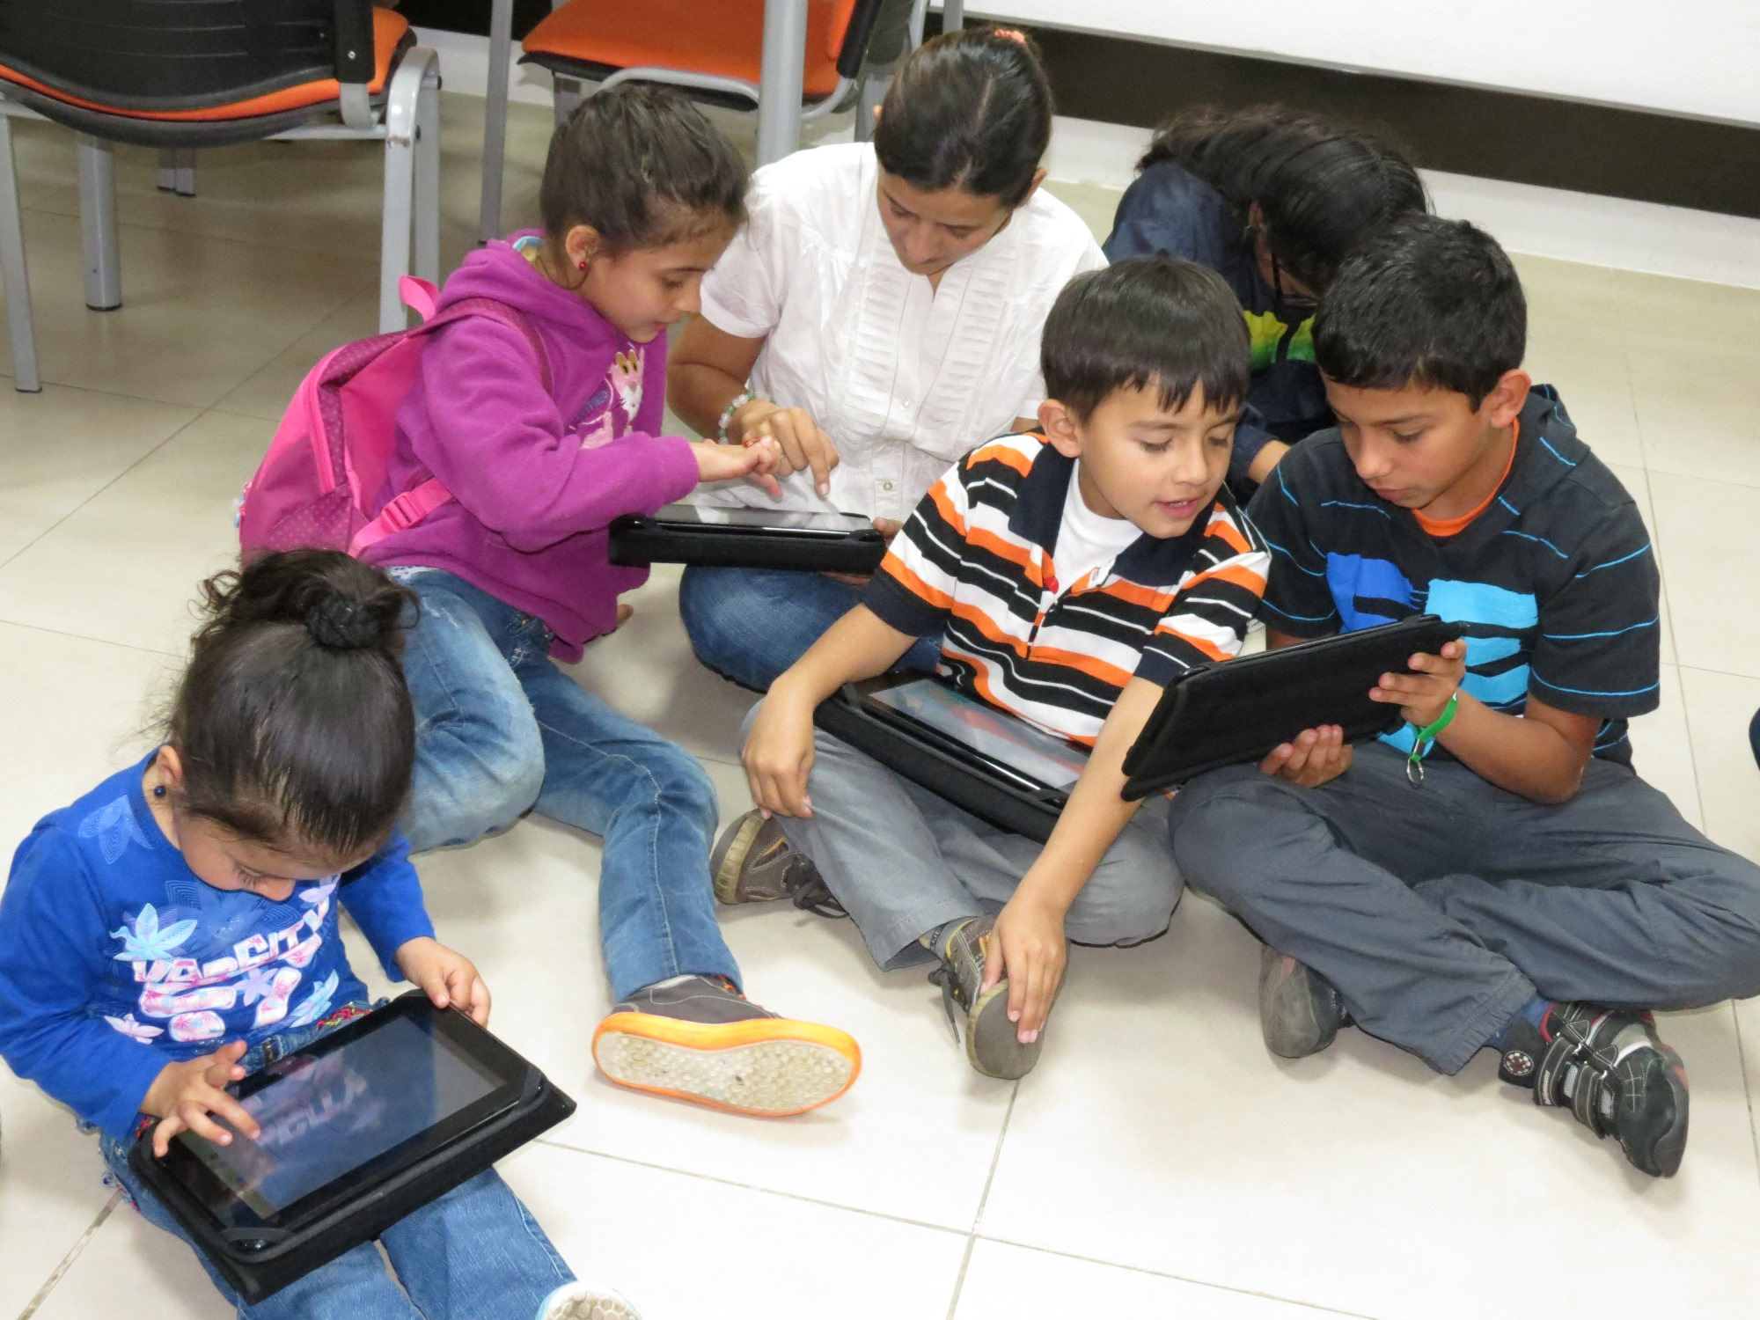
¿Cuál es mi aporte como
?
Motivar a los niños

Slide 26
Metas de computadores 2014:
Tabletas para Educar
Brinda contenidos digitales que mejoran la práctica de enseñanza.
Mejora el aprendizaje de los niños al ayudar a resolver problemas.
Notes:
El fin pedagógico de las tabletas es transformar la educación de los niños de Colombia:
Tabletas para Educar genera contenidos digitales que mejoran la práctica de enseñanza
Tabletas para Educar mejora el aprendizaje de los niños al ayudar a resolver problemas.

Slide 27
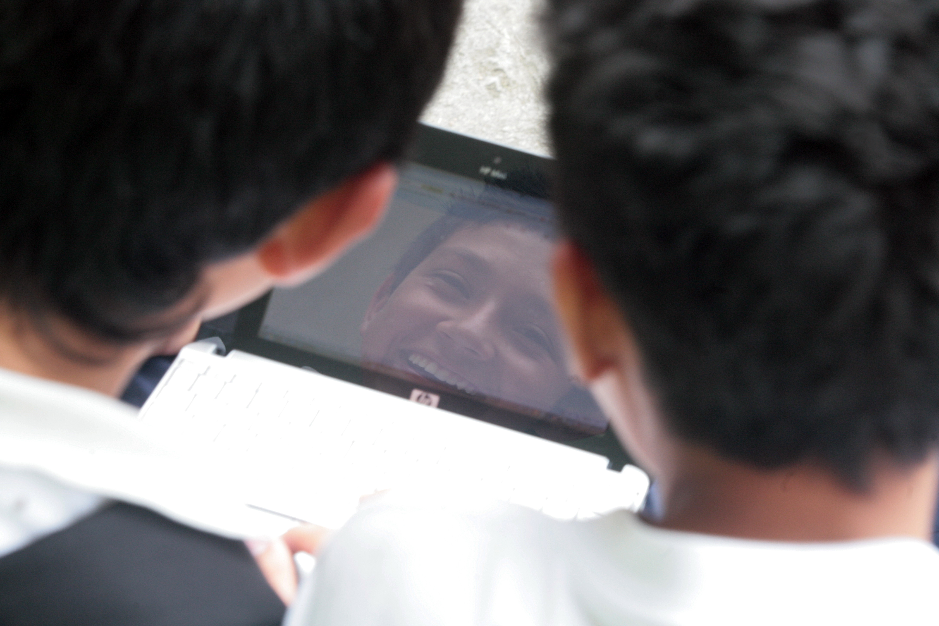
¿Cuál es mi aporte como
?
Visualizar oportunidades
Notes:
Tabletas para Educar coloca al alcance de todos, una herramienta que puede llevar el mundo al aula.
Tabletas para educar, facilita el aprendizaje en personas en situación de discapacidad.
El uso pedagógico de tabletas para educar transformará realidades en todas las regiones de Colombia.
Tabletas para educar, facilita el aprendizaje en personas en situación de discapacidad
Las sedes de bajo logro, tienen la mejor oportunidad de transformar sus prácticas de aula y mejorar su calidad.

Slide 28
Metas de computadores 2014:
Tabletas para Educar
El mundo al alcance de todos.
Sedes de bajo logro con más oportunidades de mejorar su calidad.
Notes:
Tabletas para Educar coloca al alcance de todos, una herramienta que puede llevar el mundo al aula.
Tabletas para educar, facilita el aprendizaje en personas en situación de discapacidad.
Tabletas para educar, facilita el aprendizaje en personas en situación de discapacidad
Las sedes de bajo logro, tienen la mejor oportunidad de transformar sus prácticas de aula y mejorar su calidad.
El uso pedagógico de tabletas para educar transformará realidades en todas las regiones de Colombia.

Slide 29
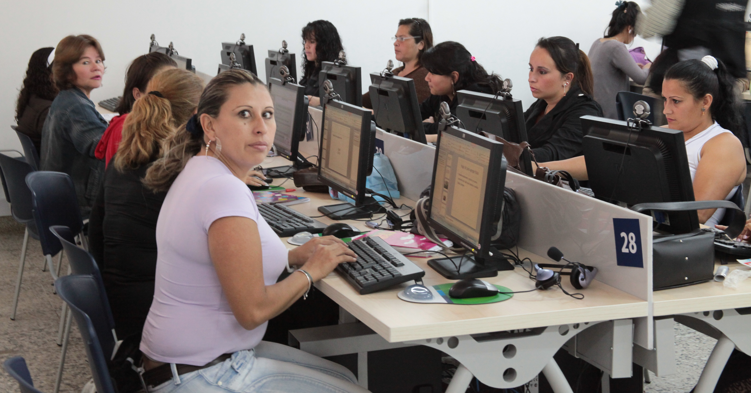
¿Cuál es mi aporte como
?
Facilitar los procesos de diplomado TIC a docentes

Slide 30

Metas de formación 2014:
Diplomado TIC de 150 horas.
El 100% de los docentes requiere trasladarse para cursarlo.
Se realizará en las cabeceras municipales.
Notes:
El 100% de los docentes de cada sede educativa seleccionada deberán cursar un diplomado TIC de 150 horas, gratuito, como contribución y beneficio del Gobierno Nacional.

Slide 31
Metas de formación 2014:
Formar a:
60.755 docentes.
152.865 padres de familia.
542 bibliotecarios.
4.878 usuarios de Bibliotecas.

Slide 32


Incorporando las TIC en la educación
Contigo lograremos un mejor país!

Slide 33
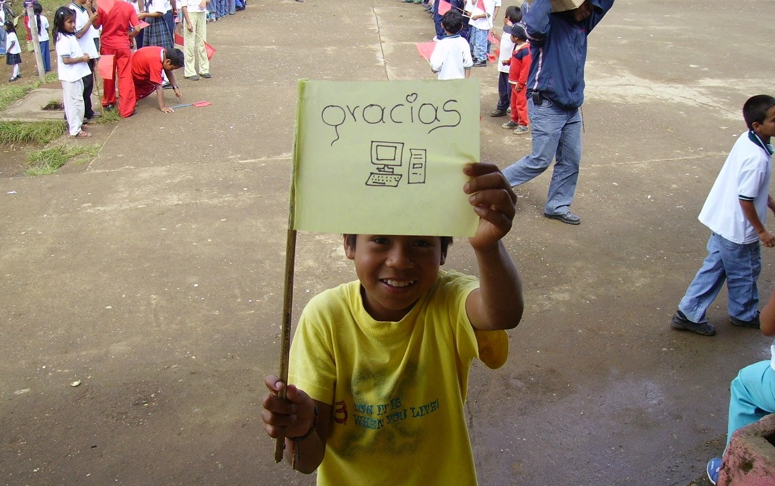

Slide 34


